Slide 1
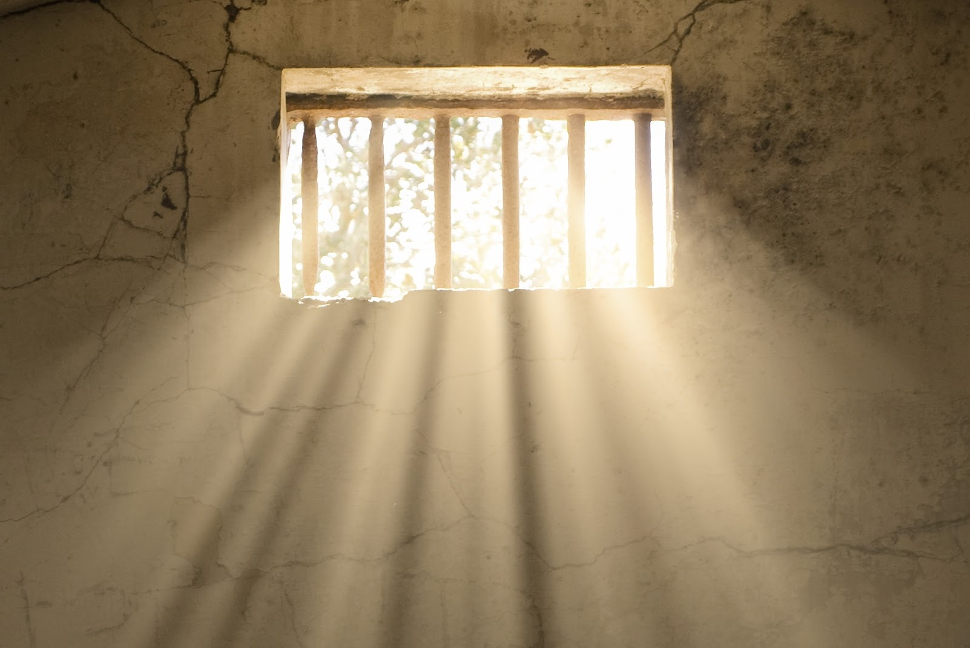
Third Sunday of Advent - Year A
Chúa Nhật III Mùa Vọng Năm A
15/12/2019
Hùng Phương & Thanh Quảng thực hiện

Slide 2
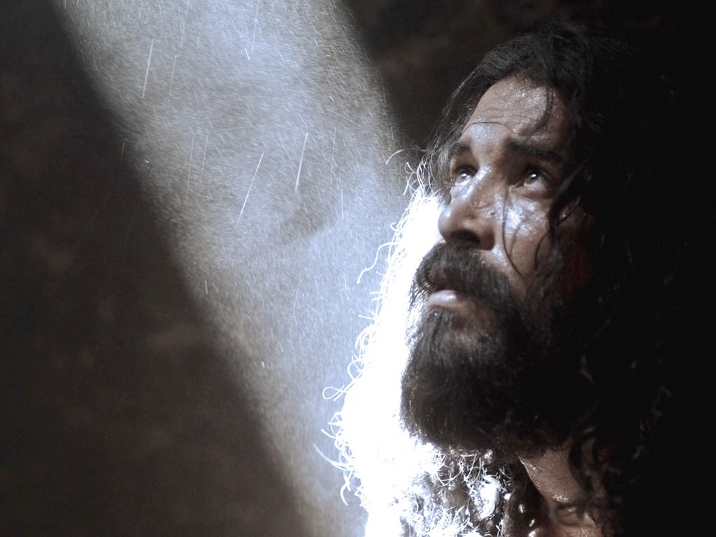
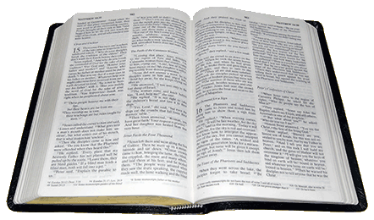
Gospel
Matthew
11:2-11
Phúc Âm theo
Thánh Mátthêu
11:2-11

Slide 3
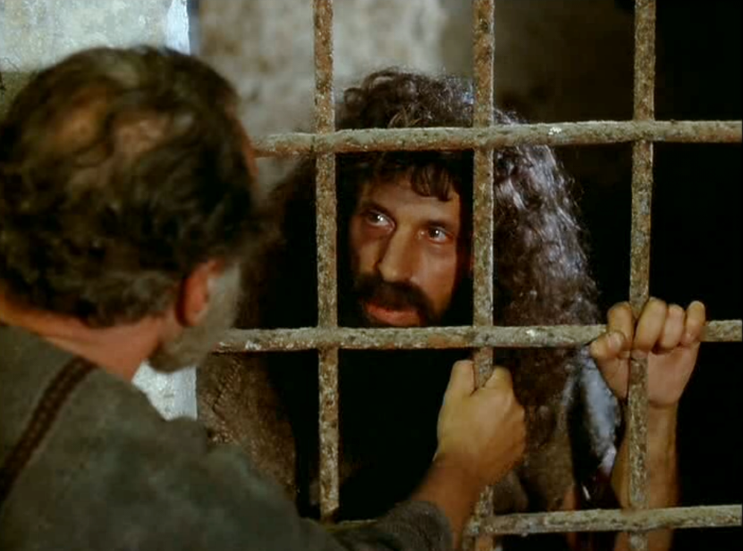
John in his prison had heard what Christ was doing and he sent his disciples to ask him,
Ông Gio-an lúc ấy đang ngồi tù,
nghe biết những việc Đức Ki-tô làm,
liền sai môn đệ đến hỏi Người rằng:

Slide 4
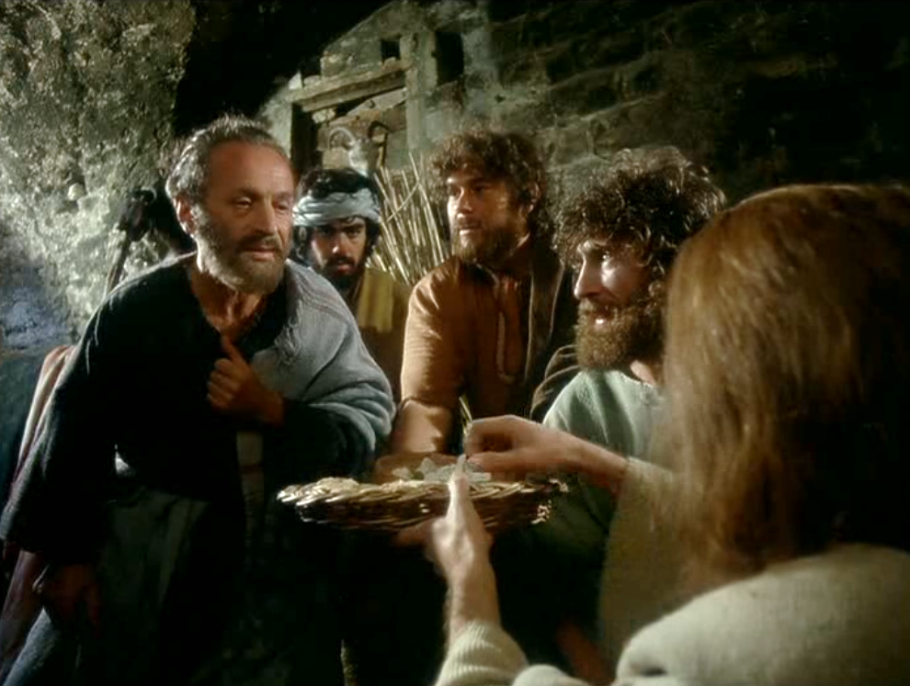
‘Are you the one who is to come, or have we got to wait for someone else?’
"Thưa Thầy, Thầy có thật là Đấng phải đến không, hay là chúng tôi còn phải đợi ai khác?

Slide 5
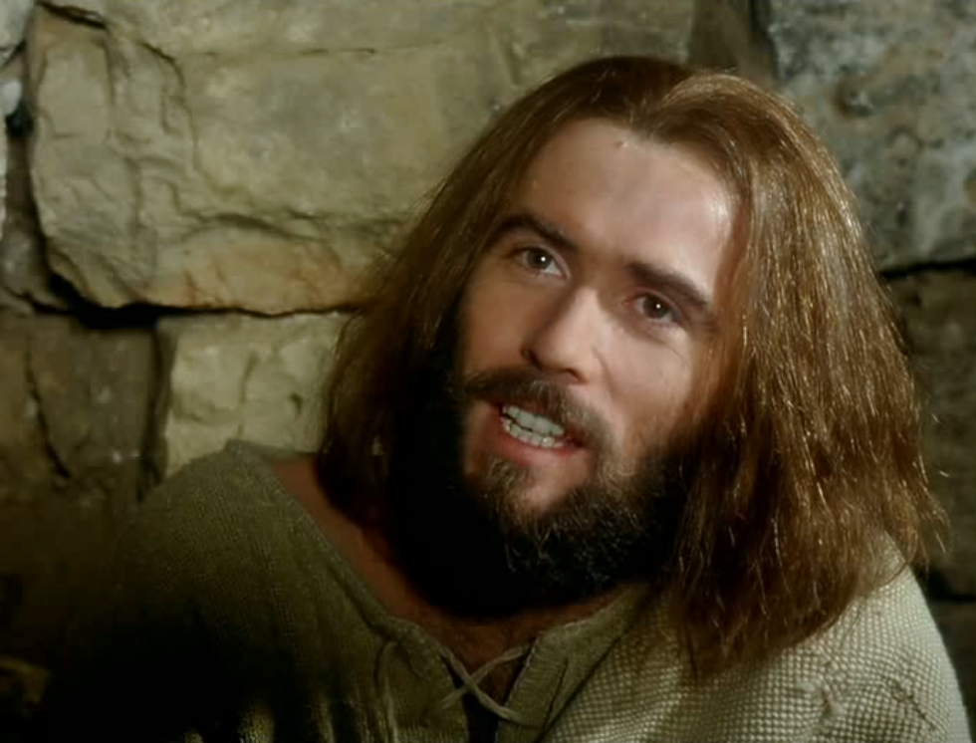
Jesus answered, ‘Go back and tell John what you hear and see;
Đức Giê-su trả lời: "Các anh cứ về thuật lại cho ông Gio-an những điều mắt thấy tai nghe:

Slide 6
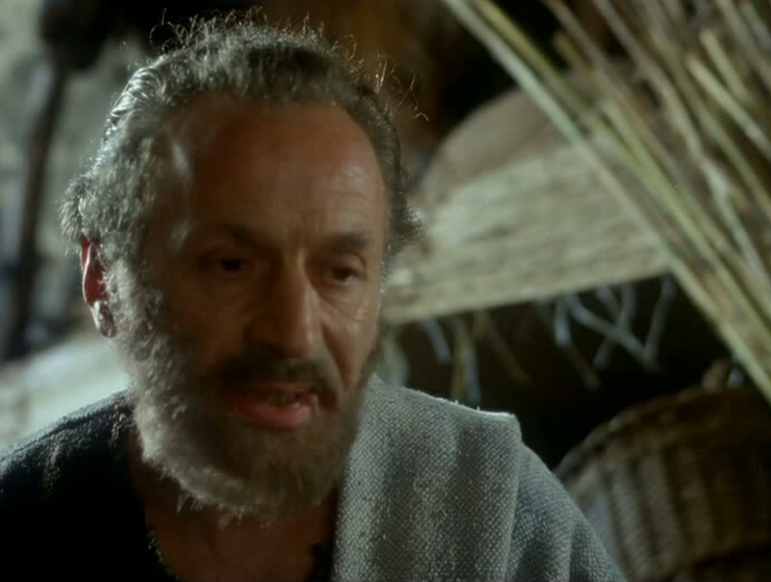
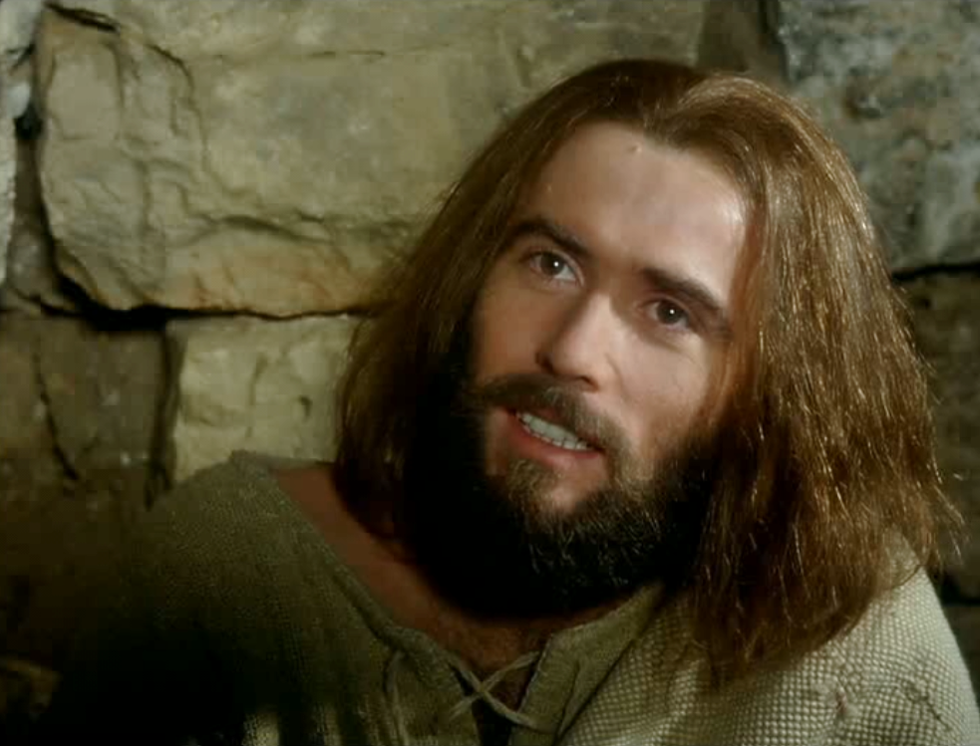
the blind see again, and the lame walk, lepers are cleansed, and the deaf hear,
Người mù xem thấy, kẻ què được đi, người cùi được sạch, kẻ điếc được nghe,

Slide 7
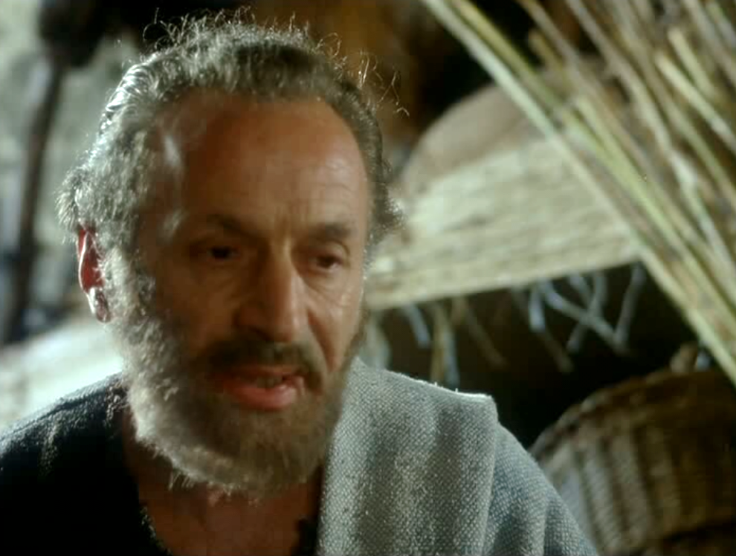
and the dead are raised to life and the Good News is proclaimed to the poor;
người chết sống lại, kẻ nghèo được nghe Tin Mừng,

Slide 8
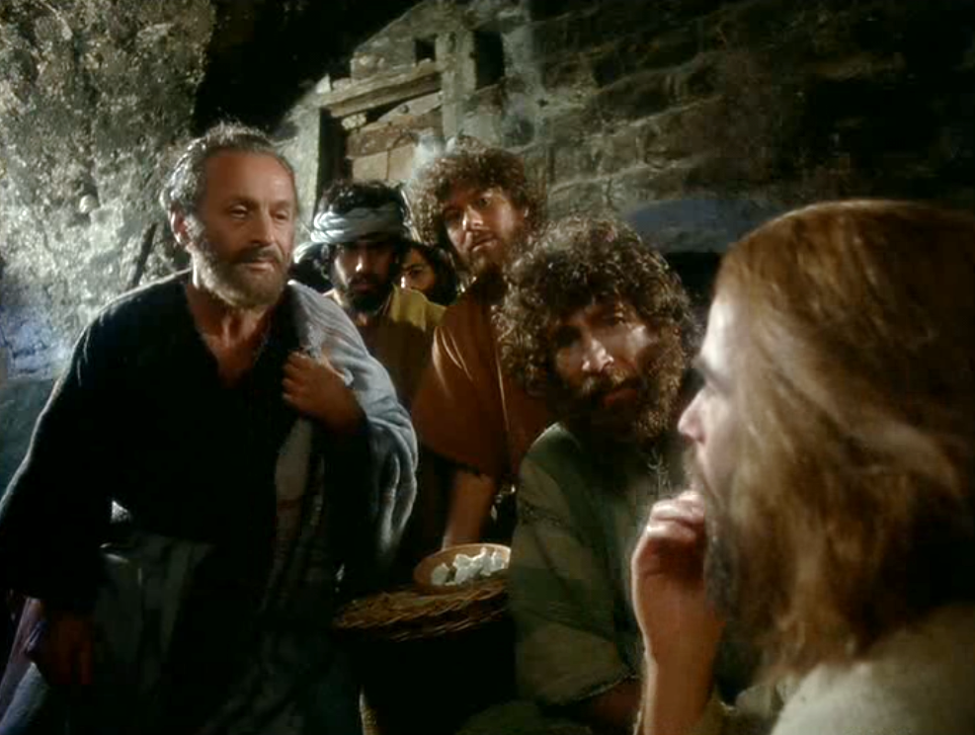
and happy is the man
who does not lose faith in me.’
và phúc thay người nào không vấp ngã vì tôi."

Slide 9
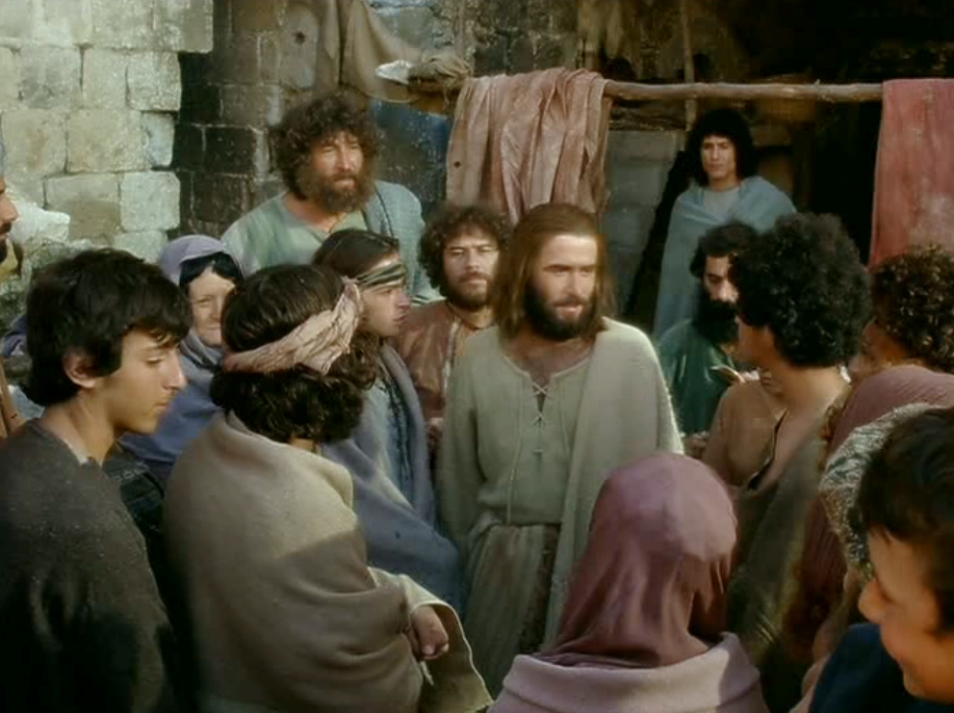
As the messengers were leaving, Jesus began to talk to the people about John: ‘What did you go out into the wilderness to see? A reed swaying in the breeze?
Họ đi rồi, Đức Giê-su bắt đầu nói với đám đông về ông Gio-an rằng: "Anh em ra xem gì trong hoang địa? Một cây sậy phất phơ trước gió chăng?

Slide 10
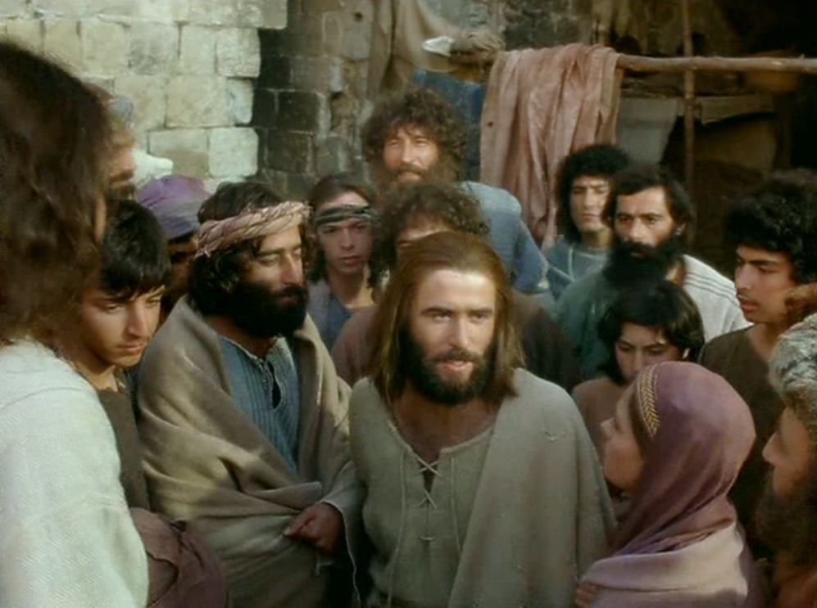
No? Then what did you go out to see? A man wearing fine clothes? Oh no, those who wear fine clothes are to be found in palaces.
Thế thì anh em ra xem gì?
Một người mặc gấm vóc lụa là chăng?
Kìa những kẻ mặc gấm vóc lụa là
thì ở trong cung điện nhà vua.

Slide 11
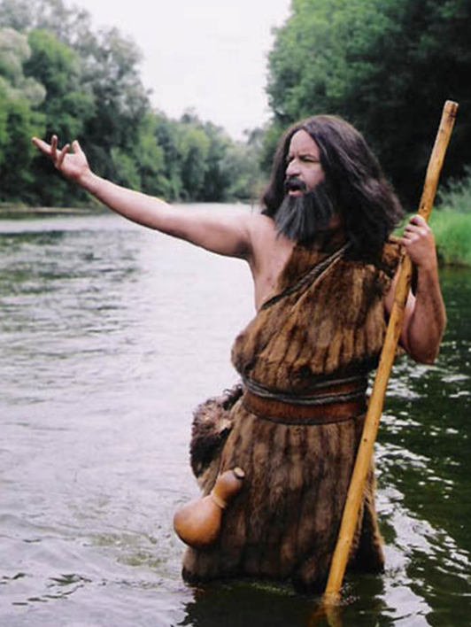
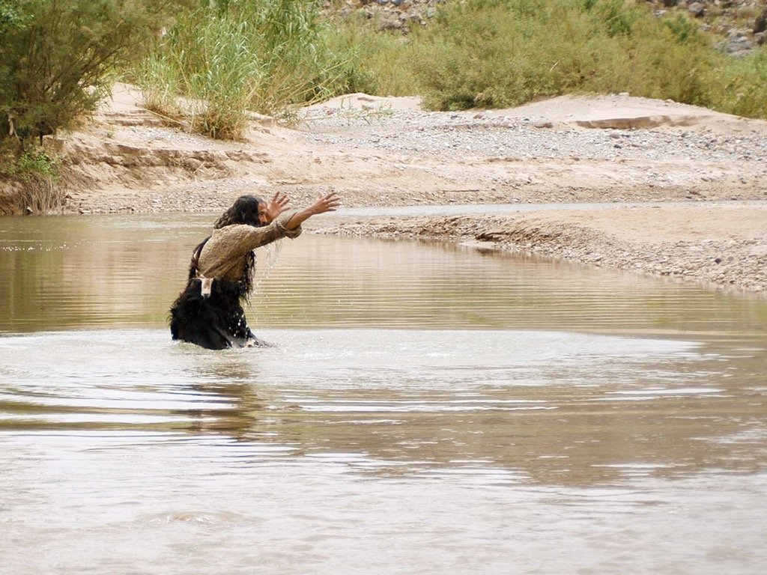
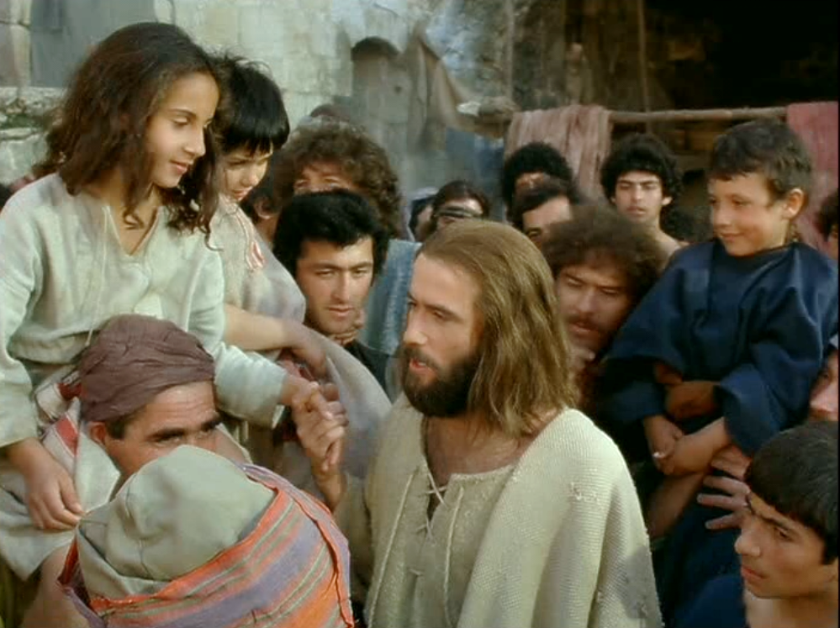
Then what did you go out for? To see a prophet? Yes, I tell you, and much more than a prophet:
Thế thì anh em ra xem gì? Một vị ngôn sứ chăng? Đúng thế đó; mà tôi nói cho anh em biết, đây còn hơn cả ngôn sứ nữa.

Slide 12
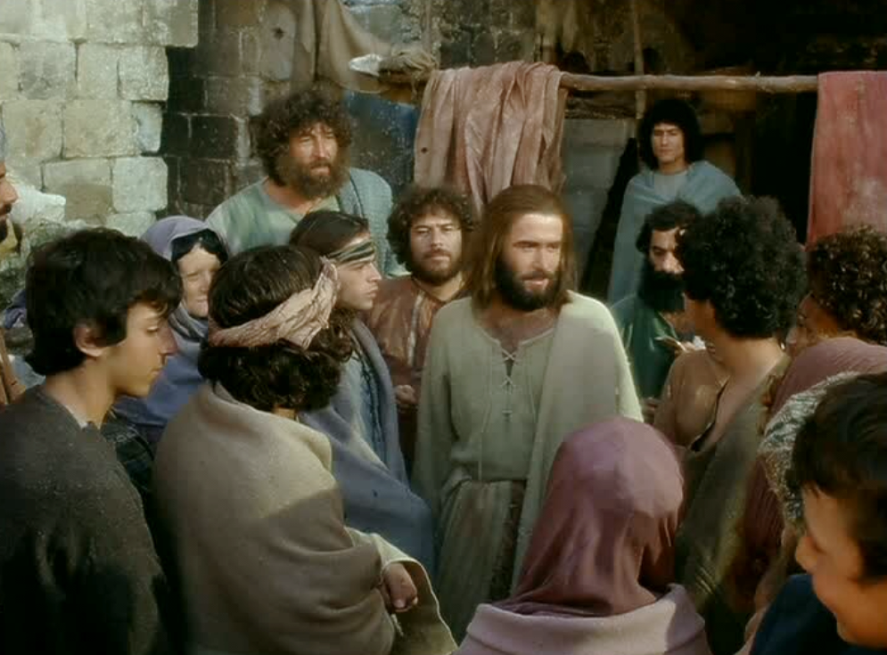
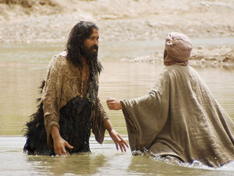
he is the one of whom scripture says: Look, I am going to send my messenger before you;
Chính ông là người Kinh Thánh đã nói tới khi chép rằng: Này Ta sai sứ giả của Ta đi trước mặt Con, người sẽ dọn đường cho Con đến.

Slide 13
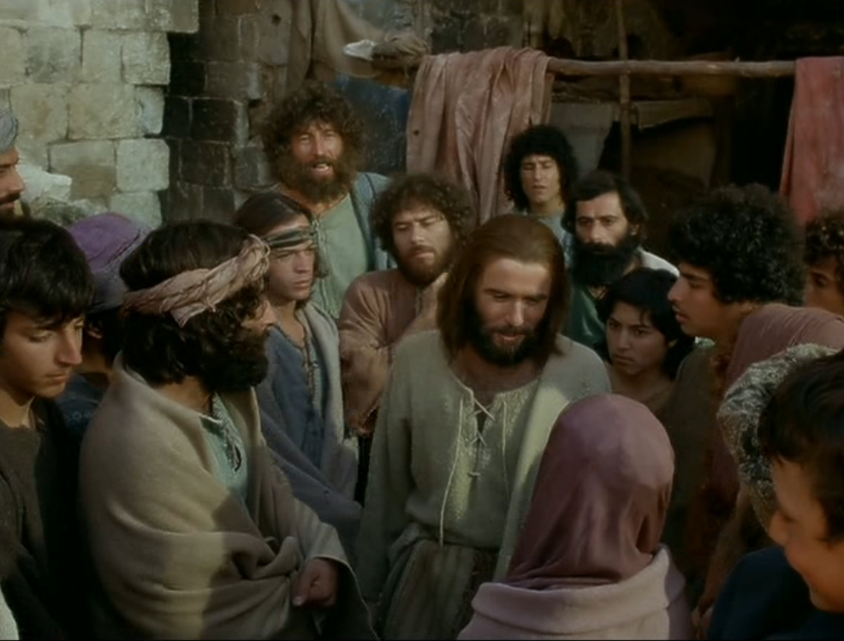
he will prepare your way before you. I tell you solemnly, of all the children born of women, a greater than John the Baptist has never been seen;
"Tôi nói thật với anh em:
trong số phàm nhân đã lọt lòng mẹ, chưa từng có ai cao trọng hơn
ông Gio-an Tẩy Giả.

Slide 14
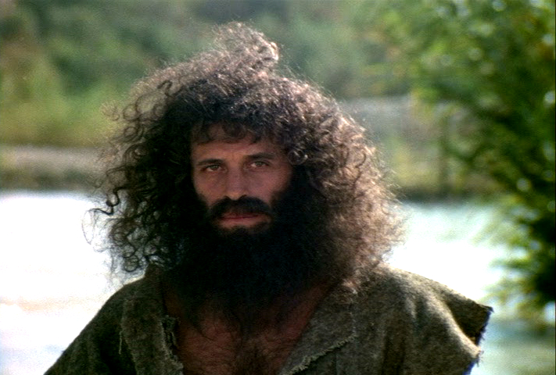
yet the least in the kingdom of heaven is greater than he is.’…
Tuy nhiên, kẻ nhỏ nhất trong Nước Trời còn cao trọng hơn ông….

Slide 15
3rd Sunday of Advent - Year A
Chúa Nhật III Mùa Vọng Năm A

Slide 16
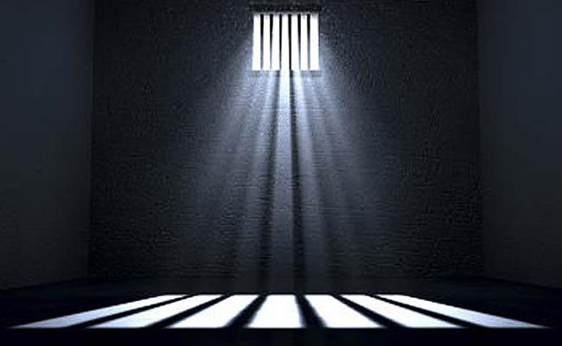
Third Sunday of Advent - Year A
Chúa Nhật III Mùa Vọng Năm A

